Slide 1





CHÀO MỪNG
Các con đến với tiết học Tiếng Việt!

Slide 2


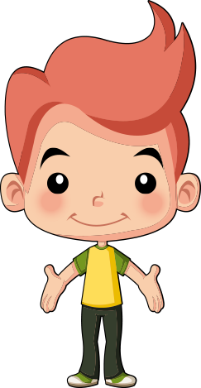
LUYỆN TẬP
Chú bé chăn cừu

Slide 3
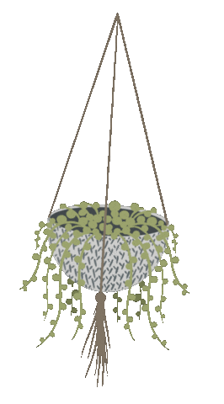


Luyện đọc

Slide 4

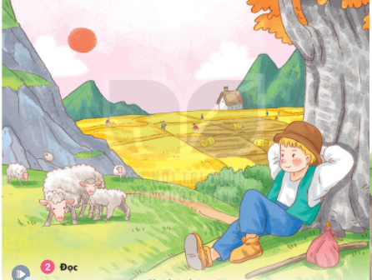
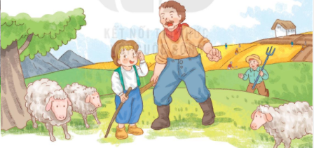
Chú bé chăn cừu
Có một chú bé chăn cừu thường thả cừu gần chân núi. Một hôm thấy buồn quá, chú nghĩ ra một trò đùa cho vui. Chú giả vờ kêu toáng lên:
- Sói! Sói! Cứu tôi với!
Nghe tiếng kêu cứu, mấy bác nông dân đang làm việc gần đấy tức tốc chạy tới. Nhưng họ không thấy sói đâu. Thấy vậy, chú khoái chí lắm.
Mấy hôm sau, chú lại bày ra trò ấy. Các bác nông dân lại chạy tới. Rồi một hôm, sói đến thật. Chú hốt hoảng kêu gào xin cứu giúp. Các bác nông dân nghĩ là chú lại lừa mình, nên vẫn thản nhiên làm việc. Thế là sói thỏa thuê ăn thịt hết đàn cừu.
(Theo Ê – dốp)

Slide 5

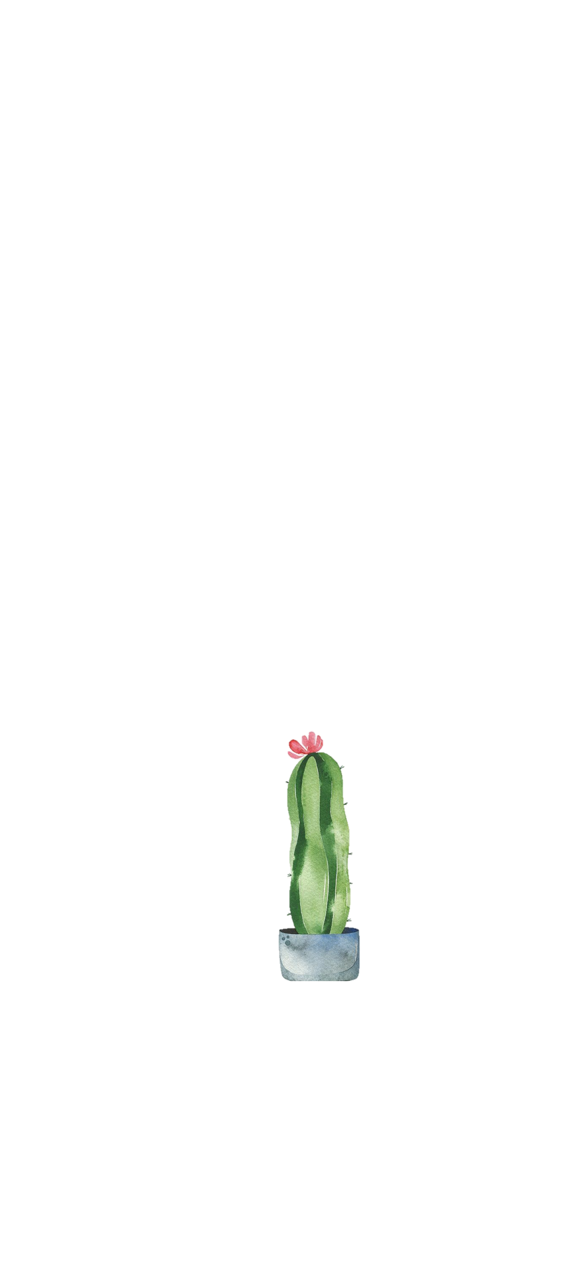
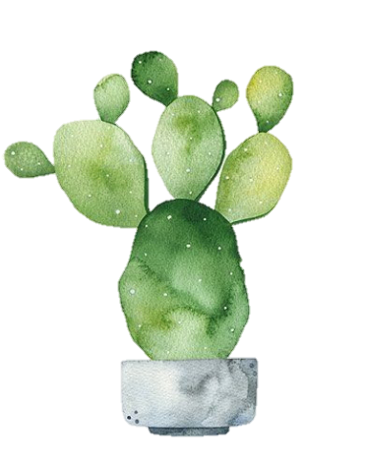

Trả lời câu hỏi
a
Ban đầu, nghe tiếng kêu cứu, mấy bác nông dân đã làm gì?
- Ban đầu, nghe tiếng kêu cứu, mấy bác nông dân đã tức tốc chạy tới.
b
Vì sao bầy sói có thể thỏa thuê ăn thịt đàn cừu?
- Bầy sói có thể thỏa thuê ăn thịt đàn cừu vì không ai đến đuổi giúp chú bé.
c
Câu chuyện muốn nói với chúng ta điều gì?
- Câu chuyện muốn nói với chúng ta, hãy biết đùa vui đúng lúc, đúng chỗ, không lấy việc nói dối làm trò đùa.

Slide 6
Thư giãn

Slide 7



4. CHÚ BÉ CHĂN CỪU
BÀI TẬP BẮT BUỘC – Sách Vở Bài tập Tiếng Việt trang 41
Viết một câu lời khuyên chú bé chăn cừu trong câu chuyện Chú bé chăn cừu
- Chú bé chăn cừu đã làm điều gì sai?
- Nếu chú bé chăn cừu không nói dối thì các bác nông dân có đến giúp chú đuổi bầy sói không?
Không nên nói dối vì nói dối rất có hại.
- Nếu em là chú bé chăn cừu em sẽ làm gì?

Slide 8

4. CHÚ BÉ CHĂN CỪU
BÀI TẬP TỰ CHỌN – Sách Vở Bài tập Tiếng Việt trang 41 - 42
1. Điền vào chỗ trống:
a) d/ gi hay r ?
d
gi
Họa sĩ ....ùng .....ấy dó vẽ tranh Đông Hồ.
b) ch hay tr ?
tr
ch
Hôm nay, ....ời nắng chang ....ang.
3. Sắp xếp các từ ngữ thành câu và viết lại câu
a) tai hại, rất, của, chú bé, trò đùa
Trò đùa của chú bé rất tai hại.
........................................................................................................................
b) một, thói xấu, nói dối, là
Nói dối là một thói xấu.
..............................................................................................

Slide 9

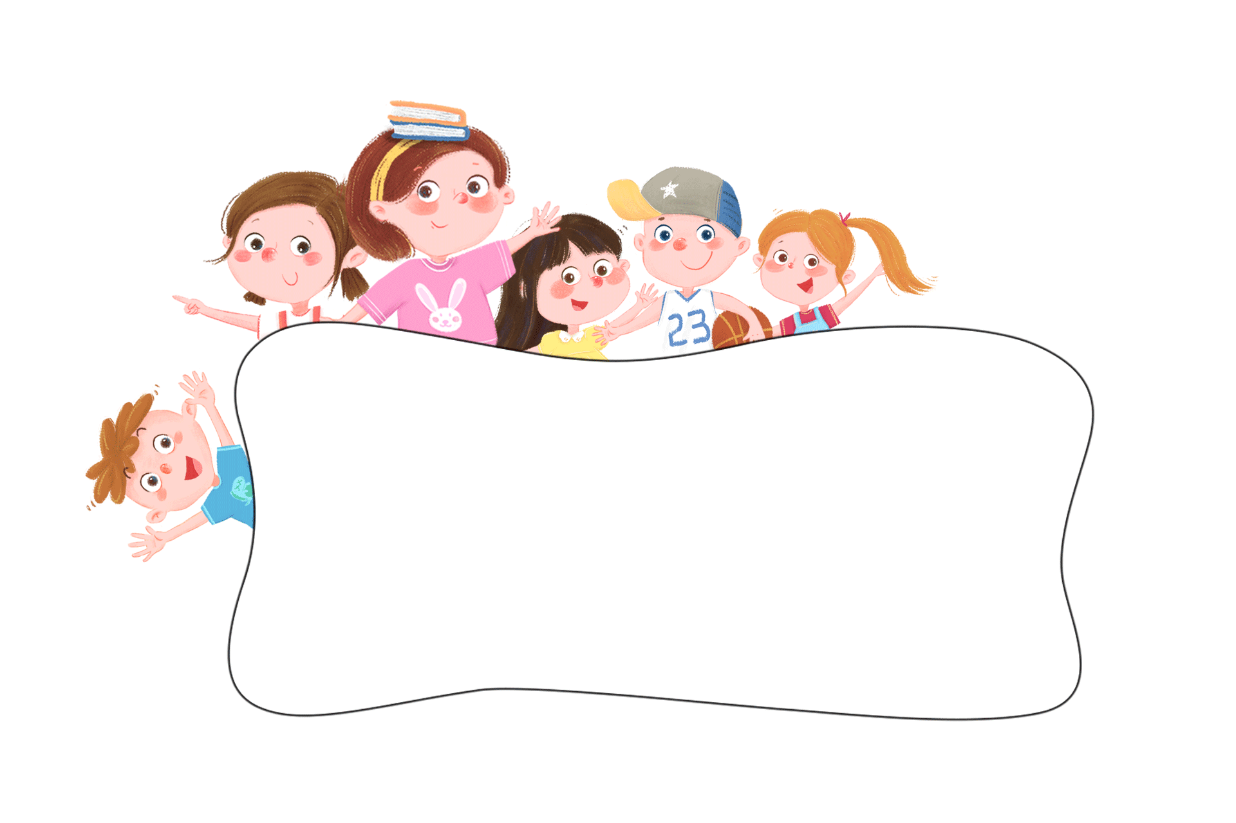


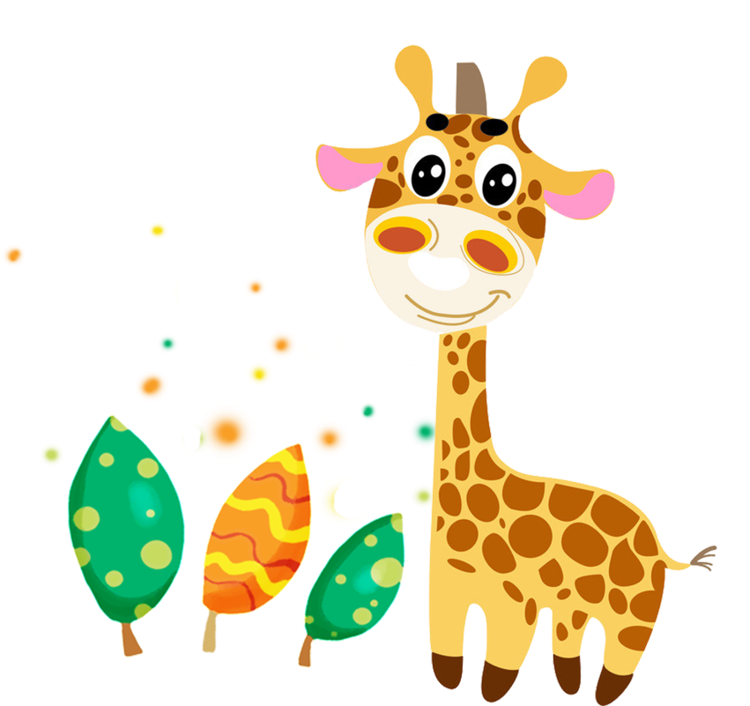
Tiết học kết thúc
Hẹn gặp lại !

